Slide 1

Statystyka
Kryminalna
Piotr Kabała
Paweł Woronka

Slide 2
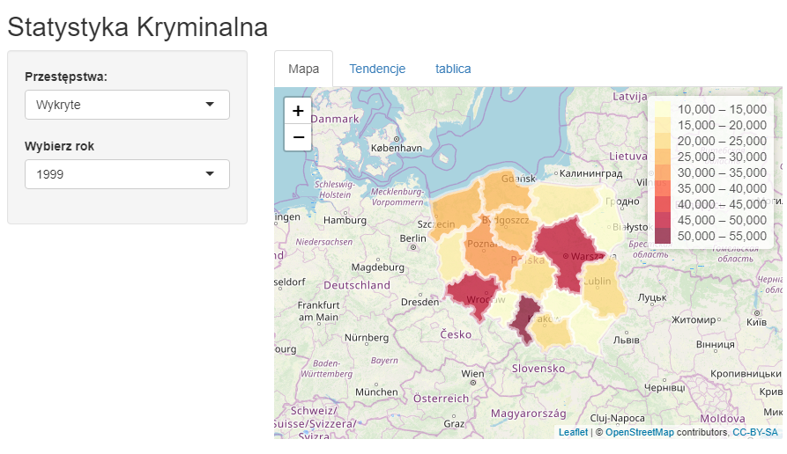
Kryminalna

Slide 3
Nasza aplikacja
Przetwarza i wyświetla dane dotyczące statystyk przestępczości,
Robi to w sposób graficzny, taki jak:
Piotr Kabała
Paweł Woronka

Slide 4
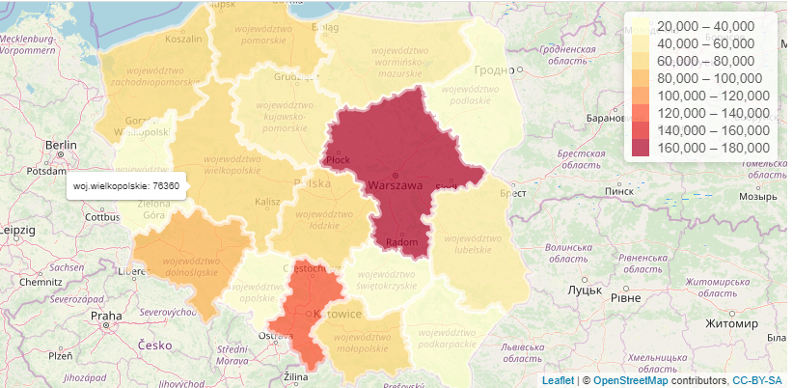
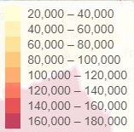
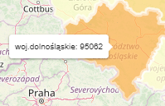
Interaktywna Mapa

Slide 5
Pokazująca na jednym obrazie syntetyczną różnice danej zmiennej pomiędzy poszczególnymi województwami
W sposób przystępny i przyjazny dla oka
Piotr Kabała
Paweł Woronka

Slide 6
aplikacja
Pokazuje także przy pomocy grafu podsumowanie danych na przełomie dwóch dekad
Dzięki czemu można z tych danych wyciągać wnioski jak i dalsze prognozy
Piotr Kabała
Paweł Woronka

Slide 7
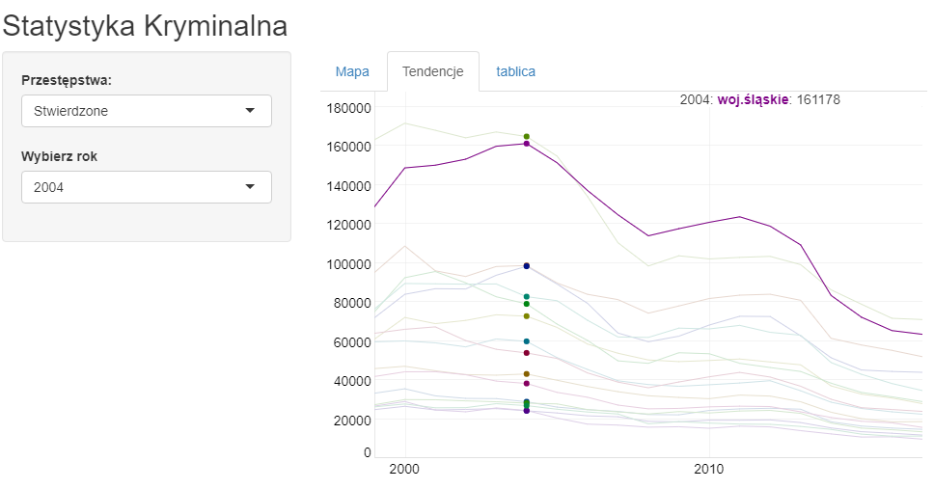
Graf
Pokazujący Tendencje
Graf
Pokazujący tendencje

Slide 8
aplikacja
Zawiera także bezpośredni dostęp do danych na których się opiera i wyświetla je przy pomocy
Interaktywnej tabeli, która została stworzona do jak najlepszej i elastycznej ich reprezentacji
Piotr Kabała
Paweł Woronka

Slide 9
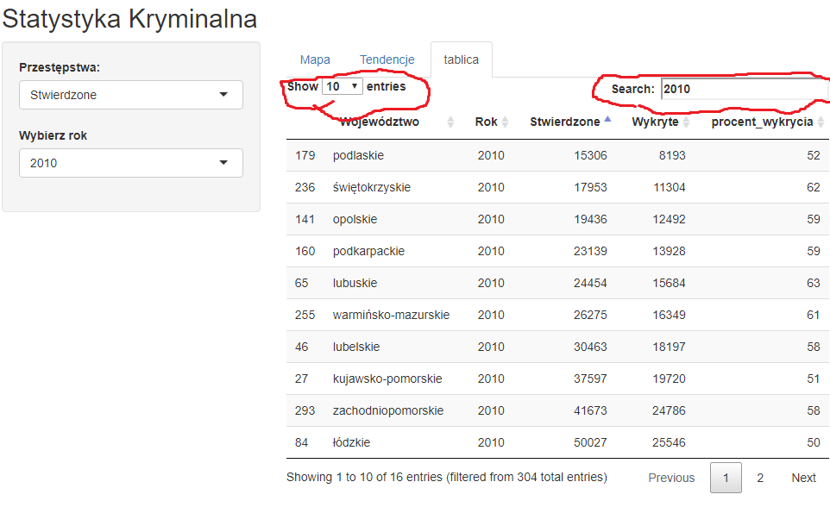
Interaktywna tabela

Slide 10
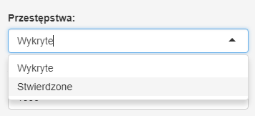
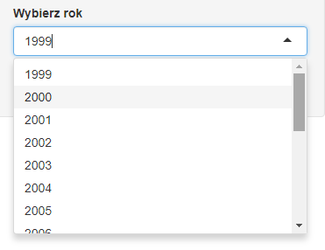
Proste, przejrzyste i intuicyjne sterowanie aplikacją:

Slide 11
Czym są dane, z których korzysta ?
* Przestępstwa Stwierdzone
* Przestępstwa Wykryte
* Procent Wykrycia

Slide 12
Przestępstwo kryminalne jest to kategoria przestępstw obejmujących kradzieże, włamania, rozboje, bójki, pobicia oraz inne przestępstwa przeciwko życiu i zdrowiu.

Slide 13
Przestępstwo stwierdzone jest to zdarzenie, co do którego w zakończonym postępowaniu przygotowawczym stwierdzono, że jest ono przestępstwem.

Slide 14
Przestępstwo wykryte to stwierdzone przestępstwo w którym ustalono przynajmniej jedną osobę podejrzaną i udowodniono jej popełnienie przestępstwa zakończonym postępowaniem przygotowawczym

Slide 15
Przestępstwo wykryte to stwierdzone przestępstwo w którym ustalono przynajmniej jedną osobę podejrzaną i udowodniono jej popełnienie przestępstwa zakończonym postępowaniem przygotowawczym

Slide 16
Procent wykrycia to
Przestępstwa stwierdzone/Przestępstwa wykryte
Czym większy procent tym lepsza sprawność działań policji

Slide 17
Nasza aplikacja jest:
Przejrzysta

Slide 18
Jaka jest jej użyteczność: ?
Bezpieczeństwo
Analiza socjologiczna

Slide 19
Jaka jest jej użyteczność: ?
Pokazuje prognozy i tendencje
Biznes
Zawiera cenne informacje

Slide 20



BEZPIECZNY Biznes
Prowadzenie biznesu w BEZPIECZNEJ lokalizacji to pierwszy krok do sukcesu!

Slide 21
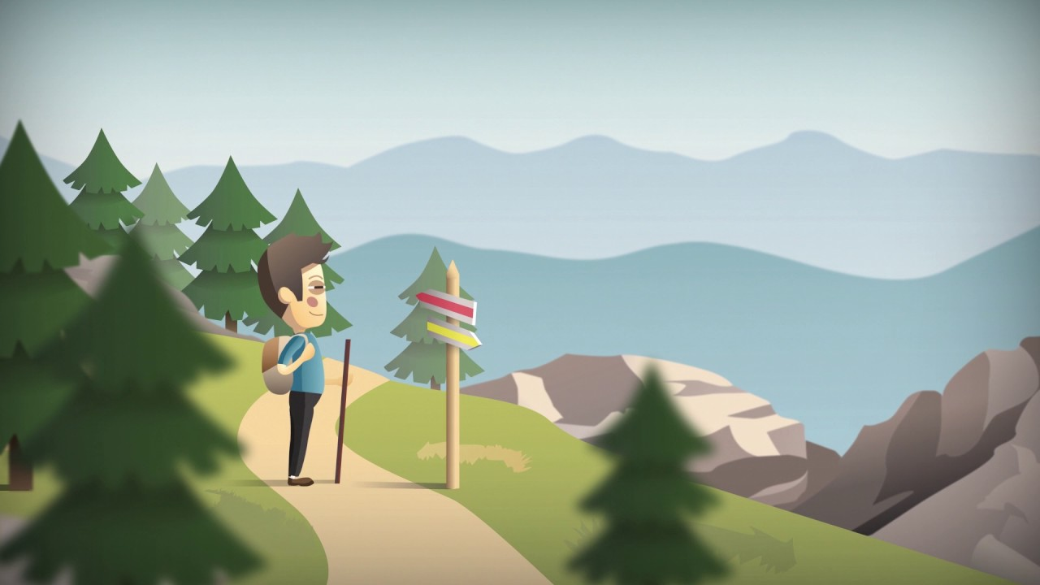
Czy jesteś świadom jakie niebezpieczeństwo może wiązać się ze złym wyborem lokalizacji na wakacje?
Zaplanuj BEZPIECZNE wakacje!

Slide 22

Mieszkanie w BEZPIECZNYM województwie

Slide 23
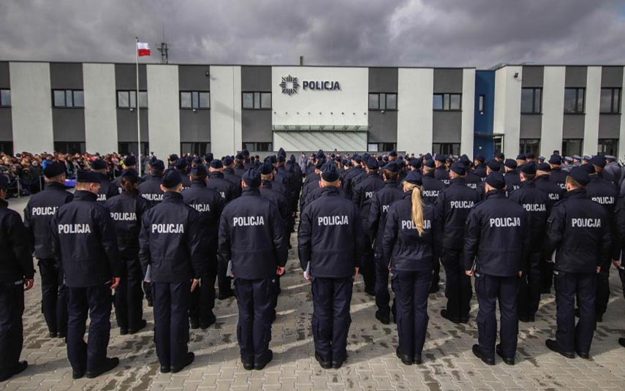
Sprawdź z jaką sprawnością działają organy ścigania w Twojej okolicy.

Slide 24

W trosce o Twoje
BEZPIECZEŃSTWO
Odwiedź naszą aplikacje
i żyj bezpieczniej!

